Slide 1
恩上加恩的婚姻（一）
神的儿子，福音的起头（29）

Slide 2
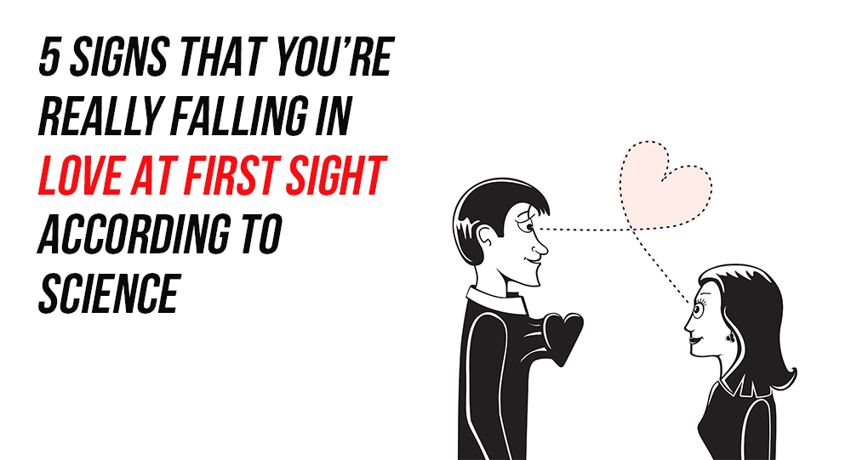
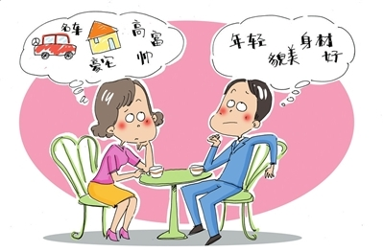
天然人婚姻爱情的基础？

Slide 3
天然人婚姻爱情的基础？

Slide 4
天然人婚姻爱情的基础？
据报道，“脸谱”创始人马克·扎克伯格的岳父是现年47岁的华裔越南人丹尼斯·陈，上世纪70年代，他与越南妻子、现年50岁的伊凤(音译，Yvonne)以难民身份移民美国。至今仍可查到他们以“亚洲难民”身份拿到的社会保险号，时间分别是1975年4月和1979年11月。在难民营生活了一段日子之后，夫妻俩靠着积攒多年的积蓄，于上世纪80年代初在波士顿市的一条美食街上开了一家名为“亚洲风味”的小型中餐馆。
为了维持生计，这对辛勤的难民夫妇起早贪黑，每天工作18个小时。1985年，他们迎来了第一个孩子、女儿普莉希拉。由于父母工作繁忙，几乎没有时间照料孩子，所以普莉希拉年幼时主要是由奶奶一手带大。尽管奶奶不懂英文、只会说中文，但是却是一位知书达理的明白人，从小便灌输给孙女做人的道理，养成了普莉希拉自立、自信、自强的人生观。据普莉希拉现年66岁的中学老师彼特·斯万逊回忆：“奶奶是普莉希拉的情感支柱，对她的人生产生了巨大的影响。
https://baike.baidu.com/item/%E6%99%AE%E8%8E%89%E5%B8%8C%E6%8B%89%C2%B7%E9%99%88

Slide 5
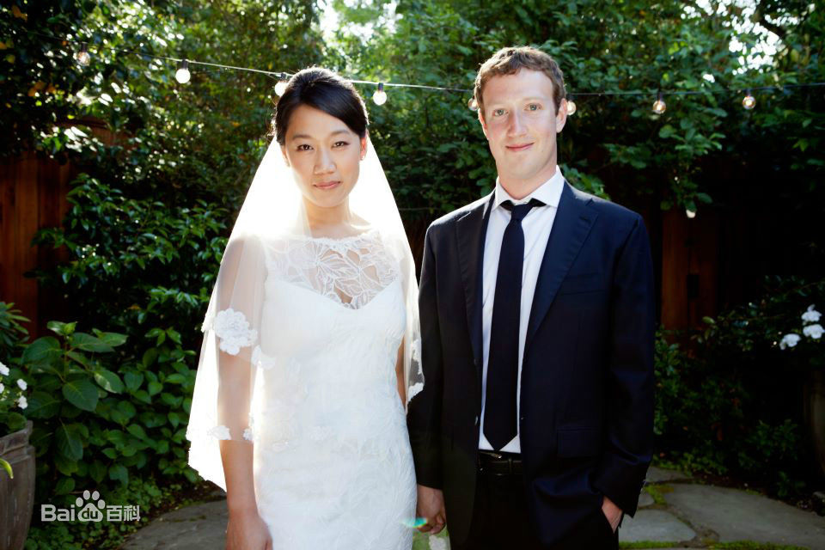
天然人婚姻爱情的基础？
2012年5月20日，在Facebook上市仅一天之后，该公司创始人兼CEO马克-扎克伯格（Mark Zuckerberg）将其Facebook主页状态更新为“已婚”，宣布与恋爱9年的华裔女友普莉希拉-陈（Priscilla Chan）结为夫妻。克伯格与现年27岁的普莉希拉-陈在其加州帕洛阿尔托市的家中举行了小型结婚仪式。
两人将婚礼定在了扎克伯格自家后院举行，出席宾客还不到100人。他们花4个月时间秘密筹备婚礼。受邀宾客原以为是去参加普通派对。当这对伉俪穿着礼服出现时，大家才恍然大悟，原来“这是一场精心策划的婚礼”。婚礼上的食物也并不丰盛，全部是“家常菜”，大多由他们非常钟爱的两家当地小餐馆提供。据称，现场的嘉宾们随后还步行到了当地一家餐馆，品尝两人都喜爱的老鼠形状巧克力，因为他们第一次约会吃的就是这种巧克力。
https://baike.baidu.com/item/%E6%99%AE%E8%8E%89%E5%B8%8C%E6%8B%89%C2%B7%E9%99%88

Slide 6
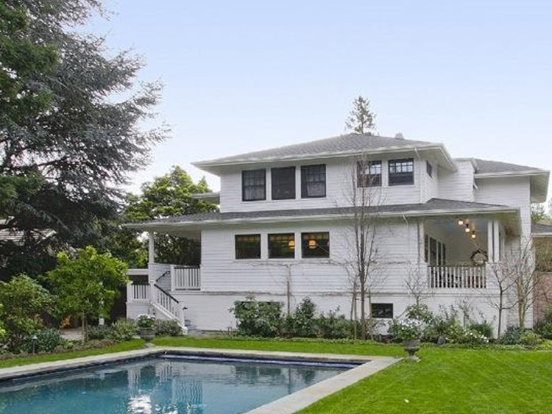
天然人婚姻爱情的基础？
在扎克伯格创业初期，普莉希拉一直在背后支持着他，还跟随男友来到加州创业。2007年，扎克伯格曾邀请女友加入他的“网络帝国”。但这位常春藤名校毕业生却出人意料地选择在加州一所学校当起小学自然课老师。其实，普莉希拉从小的愿望是成为一名儿科医生，对男友的支持也没有耽误她追逐自己的梦想。2008年6月，她离开学校进入美国加州大学旧金山分校就读，她在个人主页上留下这样的语句——“努力学习，做一名医生”。
2013年，普莉希拉毕业了，她收到了扎克伯格甜蜜的祝贺，“我太为你骄傲了，陈医生。” 除了支持男友创业，她还积极推动扎克伯格投身公益事业。比尔·盖茨透露，由于普莉希拉热心教育，所以在2012年扎克伯格捐赠了1亿美元给新泽西州一所学校。热衷慈善事业的同时，扎克伯格与女友一直保持低调节俭的生活，他们最常去的就餐场所是当地小餐馆，开着价值2万美元的日本车，连两人的婚房也是2011年5月才购置的。之前他们一直租住在一套小公寓里，月租3000美元，家里连电视都没有。
https://baike.baidu.com/item/%E6%99%AE%E8%8E%89%E5%B8%8C%E6%8B%89%C2%B7%E9%99%88

Slide 7
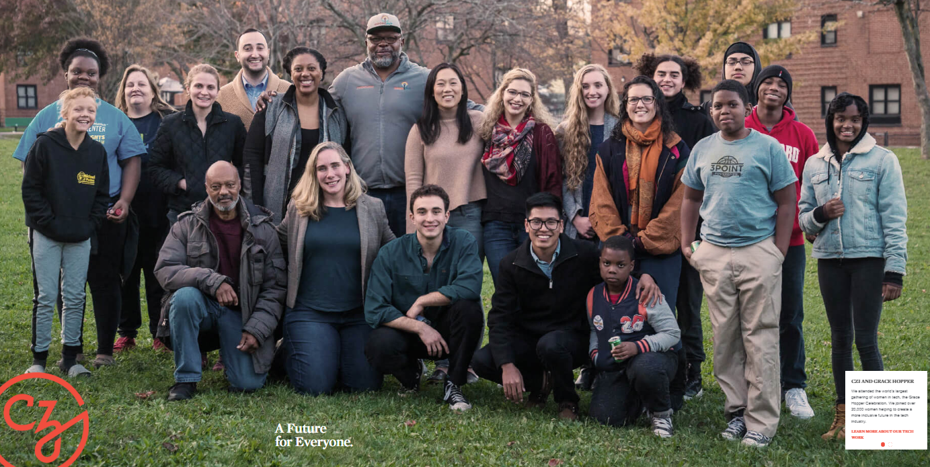
天然人婚姻爱情的基础？
On December 1, 2015, Chan and Zuckerberg posted an open Facebook letter to their newborn daughter. They pledged to donate 99 percent of their Facebook shares, then valued at $45 billion, to the Chan Zuckerberg Initiative (CZI), which is their new charitable foundation that focuses on health and education.
Zuckerberg and Chan have pledged about $4.6 billion to charities, including a donation of $75 million to San Francisco General Hospital, where Chan worked. In 2013, they gave 18 million Facebook shares (valued at more than $970 million) to the Silicon Valley Community Foundation. The Chronicle of Philanthropy placed the couple at the top of its list of 50 most generous American philanthropists for that year. They also pledged $120 million to public schools in the San Francisco Bay Area.
https://en.wikipedia.org/wiki/Priscilla_Chan_(philanthropist)

Slide 8
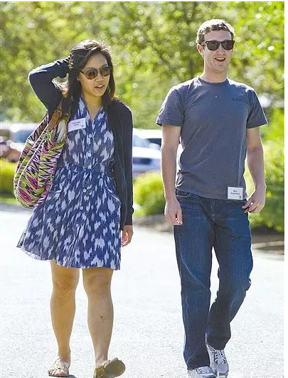
天然人婚姻爱情的基础？
我先谈谈什么是美女，什么是丑女。
是的我有大把的机会见到各种美女，可是我看见那些所谓的美女，心是玻璃心，病是公主病，还有傲娇症，还问我为什么那么有钱了却不换一辆豪车。我知道她想换豪车是想出去显摆，是想自拍发朋友圈吧。
这样的女人就算外表再美，心灵也是索取的，因而也是丑陋的，灵魂是肮脏的。这样的美女，我看才真正是丑女，白给我也不要。
而且，外表的美是会随着年龄贬值的，而内在的美是会随着岁月增值的。这一点，华尔街所有的经济学家都懂得，所以我和他们一样，不会去碰那些会迅速贬值的东西。
http://news.creaders.net/world/2015/12/03/1613755.html

Slide 9
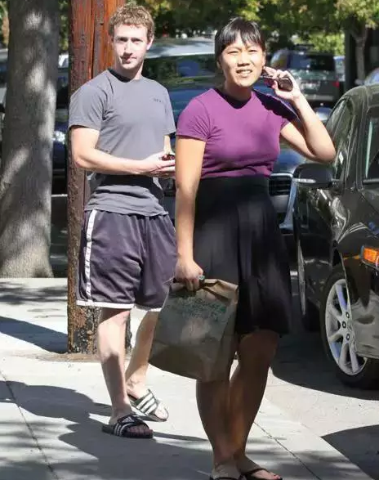
天然人婚姻爱情的基础？
那么我爱普莉希拉·陈什么呢？
我爱她的上善若水与真实质朴。我爱她的表情：强烈而又和善、勇猛而又充满爱，有领导力而又能支持他人。我爱她的全部，我和她在一起，感觉很舒适很自在很放松。我也完全不认为她是高攀我。她除了情商高，智商也很高。。。要说高攀，那只能是我高攀她！
婚姻是一双鞋子，是不是合脚只有穿的人知道。陈就是最适合我的，按你们中国话说，我和陈是天造地设的一对。你们都知道了，我和她是在排队上厕所时认识的，在她面前，我就是一个书呆子。这就是千里姻缘一线牵吧？所以，你们看她是丑女，我看她是美女，而且是最适合我的美女！
http://news.creaders.net/world/2015/12/03/1613755.html

Slide 10
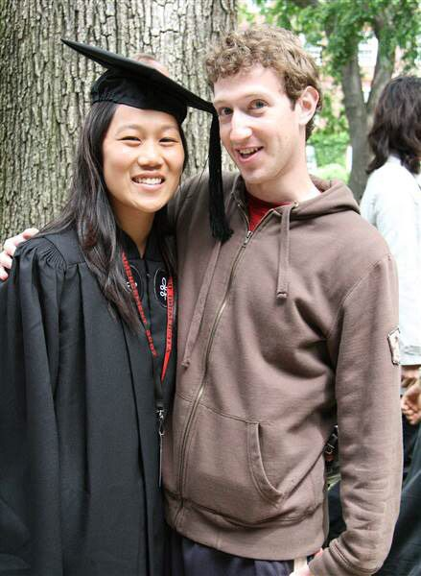
天然人婚姻爱情的基础？
This is a quote from another colleague:
“ I don’t believe Facebook would be
Facebook or Mark would be Mark without
Priscilla. She’s been a huge influence on
his thinking and his growth.”
彼此成全，志趣和谐，和衷共济
http://news.creaders.net/world/2015/12/03/1613755.html

Slide 11
天然人婚姻爱情的基础？
I Love You Because
You Make Me Feel Good About Myself
You Bring New Awareness To My Life
I Can Be Myself Around You
You Help Me See Negative Things Differently
I Can Always Talk To You
You Understand Me
You Picked Me
You Make Me Feel Special
…
http://www.ilanelanzen.com/loveandrelationships/reasons-why-i-love-you-list-15-powerful-things-to-tell-your-partner/

Slide 12
马可福音第10章
¹ 耶稣从那里起身，来到犹太的境界并约但河外。众人又聚集到他那里，他又照常教训他们。
² 有法利赛人来问他说：人休妻可以不可以？意思要试探他。
³ 耶稣回答说：摩西吩咐你们的是甚么？⁴ 他们说：摩西许人写了休书便可以休妻。
⁵ 耶稣说：摩西因为你们的心硬，所以写这条例给你们；
申24:1 人若娶妻以后，见她有甚么不合理的事，不喜悦她，就可以写休书交在她手中，打发她离开夫家。When a man takes a wife and marries her, and it happens that she finds no favor in his eyes because he has found some uncleanness in her, and he writes her a certificate of divorce, puts it in her hand, and sends her out of his house,24:2 妇人离开夫家以后，可以去嫁别人。 24:3 后夫若恨恶她，写休书交在她手中，打发她离开夫家，或是娶她为妻的后夫死了， 24:4 打发她去的前夫不可在妇人玷污之后再娶她为妻，因为这是耶和华所憎恶的；不可使耶和华―你 神所赐为业之地被玷污了。

Slide 13
马可福音第10章
⁶ 但从起初创造的时候，神造人是造男造女。
⁷ 因此，人要离开父母，与妻子连合，二人成为一体。
⁸ 既然如此，夫妻不再是两个人，乃是一体的了。
⁹ 所以神配合的，人不可分开。
¹⁰ 到了屋里，门徒就问他这事。
¹¹ 耶稣对他们说：凡休妻另娶的，就是犯姦淫，辜负他的妻子；
¹² 妻子若离弃丈夫另嫁，也是犯姦淫了。
太5:27 你们听见有话说：不可姦淫。 5:28 只是我告诉你们，凡看见妇女就动淫念（epithumeo: to set the heart upon, i.e. long for）的，这人心里已经与他犯姦淫了。 5:27 “You have heard that it was said to those of old, ‘You shall not commit adultery.’ 5:28 “But I say to you that whoever looks at a woman to lust for her has already committed adultery with her in his heart.

Slide 14
马可福音第10章
⁶ 但从起初创造的时候，神造人是造男造女。
⁷ 因此，人要离开父母，与妻子连合，二人成为一体。
⁸ 既然如此，夫妻不再是两个人，乃是一体的了。
⁹ 所以神配合的，人不可分开。
¹⁰ 到了屋里，门徒就问他这事。
¹¹ 耶稣对他们说：凡休妻另娶的，就是犯姦淫，辜负他的妻子；
¹² 妻子若离弃丈夫另嫁，也是犯姦淫了。
林前7:10 至于那已经嫁娶的，我吩咐他们；其实不是我吩咐，乃是主吩咐说：妻子不可离开丈夫， 7:11 若是离开了，不可再嫁，或是仍同丈夫和好。丈夫也不可离弃妻子。 7:12 我对其余的人说，不是主说，：倘若某弟兄有不信的妻子，妻子也情愿和他同住，他就不要离弃妻子。 7:13 妻子有不信的丈夫，丈夫也情愿和他同住，他就不要离弃丈夫。7:14 因为不信的丈夫就因着妻子成了圣洁，并且不信的妻子就因着丈夫（原文是弟兄）成了圣洁；不然，你们的儿女就不洁净，但如今他们是圣洁的了。 7:15 倘若那不信的人要离去，就由他离去罢！无论是弟兄，是姊妹，遇着这样的事都不必拘束。神召我们原是要我们和睦。

Slide 15
马可福音第10章
⁶ 但从起初创造的时候，神造人是造男造女。
⁷ 因此，人要离开父母，与妻子连合，二人成为一体。
⁸ 既然如此，夫妻不再是两个人，乃是一体的了。
⁹ 所以神配合的，人不可分开。
创2:18 耶和华 神说：那人独居不好，我要为他造一个配偶帮助他。。。2:21 耶和华 神使他沉睡，他就睡了；于是取下他的一条肋骨，又把肉合起来。 2:22 耶和华 神就用那人身上所取的肋骨造成一个女人，领她到那人跟前。 2:23 那人说：这是我骨中的骨，肉中的肉，可以称她为女人，因为她是从男人身上取出来的。 2:24 因此，人要离开父母，与妻子连合，二人成为一体。

Slide 16
马可福音第10章
⁶ 但从起初创造的时候，神造人是造男造女。
⁷ 因此，人要离开父母，与妻子连合，二人成为一体。
⁸ 既然如此，夫妻不再是两个人，乃是一体的了。
⁹ 所以神配合的，人不可分开。
创3:9 耶和华 神呼唤那人，对他说：你在那里？ 3:10 他说：我在园中听见你的声音，我就害怕；因为我赤身露体，我便藏了。 3:11 耶和华说：谁告诉你赤身露体呢？莫非你吃了我吩咐你不可吃的那树上的果子吗？ 3:12 那人说：你所赐给我与我同居的女人，她把那树上的果子给我，我就吃了。 3:13 耶和华 神对女人说：你作的是甚么事呢？女人说：那蛇引诱我，我就吃了。

Slide 17
天然人灵魂（soul）的特点
私欲lust (因相信自己缺乏而产生的渴求):
雅1:15 私慾既怀了胎，就生出罪来；罪既长成，就生出死来。
肉体
解决方法1
（学业、成就）
自我
依靠
解决方法2
（钱财）
解决方法3
（男女关系）
希望别人也不好
缺乏2
缺乏1
缺乏3
撒但的谎言：
你没有，你不行

Slide 18
天然人灵魂（soul）的特点
扎克伯格：心灵是索取的，因而也是丑陋的…
给予
肉体
解决方法1
（学业、成就）
自我
依靠
索取
解决方法2
（钱财）
解决方法3
（男女关系）
希望别人也不好
缺乏2
缺乏1
缺乏3
撒但的谎言：
你没有，你不行

Slide 19
符合圣经原则的改善婚姻之道
尊重人的自由意志
要求对方的爱没有意义
感情需要双方花时间共同努力才能建立
舍己而成全对方的爱最能感动人心
平衡给予与索取的关系
双方都认同给予与索取的平衡（人都需要被成全）
学习在对方最需要的地方/时间无私地给予
存款及提款的比方
双方自愿互动下付出的爱算存款

